Slide 1

ESPECIALIZAÇÃO EM REGULAÇÃO DE SISTEMAS DE SAÚDE
MICRORREGIÃO: CENTRAL
17 de setembro de 2011

Slide 2
PORTARIA GM No 1.559, DE 1º DE AGOSTO DE 2008
Institui a Política Nacional de Regulação do Sistema Único de Saúde - SUS.
Art. 9º O Complexo Regulador é a estrutura que operacionaliza as ações da regulação do acesso, podendo ter abrangência e estrutura pactuadas entre gestores, conforme os seguintes modelos:
I - Complexo Regulador Estadual: gestão e gerência da Secretaria de Estado da Saúde, regulando o acesso às unidades de saúde sob gestão estadual e a referência interestadual e intermediando o acesso da população referenciada às unidades de saúde sob gestão municipal, no âmbito do Estado.
II - Complexo Regulador Regional:
a) gestão e gerência da Secretaria de Estado da Saúde, regulando o acesso às unidades de saúde sob gestão estadual e intermediando o acesso da população referenciada às unidades de saúde sob gestão municipal, no âmbito da região, e a referência interregional, no âmbito do Estado;
b) gestão e gerência compartilhada entre a Secretaria de Estado da Saúde e as Secretarias Municipais de Saúde que compõem a região, regulando o acesso da população própria e referenciada às unidades de saúde sob gestão estadual e municipal, no âmbito da região, e a referência inter-regional, no âmbito do Estado; e

Slide 3
PORTARIA GM No 1.559, DE 1º DE AGOSTO DE 2008
Institui a Política Nacional de Regulação do Sistema Único de Saúde - SUS.
III - Complexo Regulador Municipal: gestão e gerência da Secretaria Municipal de Saúde, regulando o acesso da população própria às unidades de saúde sob gestão municipal, no âmbito do Município, e garantindo o acesso da população referenciada, conforme pactuação.
§ 1º O Complexo Regulador será organizado em:

Slide 4
PORTARIA GM No 1.559, DE 1º DE AGOSTO DE 2008
Institui a Política Nacional de Regulação do Sistema Único de Saúde - SUS.
Art. 9º
§ 1º O Complexo Regulador será organizado em:
I - Central de Regulação de Consultas e Exames: regula o acesso a todos os procedimentos ambulatoriais, incluindo terapias e cirurgias ambulatoriais;
II - Central de Regulação de Internações Hospitalares: regula o acesso aos leitos e aos procedimentos hospitalares eletivos e, conforme organização local, o acesso aos leitos hospitalares de urgência; e
III - Central de Regulação de Urgências: regula o atendimento pré-hospitalar de urgência e, conforme organização local, o acesso aos leitos hospitalares de urgência.

Slide 5
COMPLEXO REGULADOR MUNICIPAL DE GOIÂNIA

Slide 6
SECRETARIA MUNICIPAL DE SAÚDE DE GOIÂNIA
DIRETORIA DE REGULAÇÃO AVALIAÇÃO E CONTROLE
DRAC
COMPLEXO
REGULADOR
CONTROLE E PROCESSAMENTO
DO SIA/SIH
AVALIAÇÃO E AUTORIZAÇÃO DE
PROCED. AMB E HOSP
AUDITORIA E VISTORIA
APAC – TC, RNM, DENSITOMETRIA, ETC
APAC - ONCO
CONSULTA ESPECIALIZADA – INTERIOR
CIRURGIAS DA ALTA COMPLEXIDADE
TRS
TFD E CNRAC
PPI
CIRURGIA ELETIVA
CONSULTA ESPECIALIZADA
INTERNAÇÃO DE URGÊNCIAS
CENTRAL DE ENCAMINHAMENTO DE URGÊNCIAS*
* Característica de Goiânia por ter uma estrutura de saúde voltado para préhospitalar

Slide 7
SECRETARIA MUNICIPAL DE SAÚDE DE GOIÂNIA
DIRETORIA DE REGULAÇÃO AVALIAÇÃO E CONTROLE
CONSULTAS EM ATENÇÃO BÁSICA
Porta de entrada:
1 - Saúde da Família = Médico Generalista
(Moradores em região com Estratégia Saúde da Família)
2 - Teleconsulta = Clínico, Pediatria e ginecologia - 08006461560
(Moradores em região que não há Estratégia Saúde da Família)
3 – Odontologia = Agendamento na própria Unidade
CONSULTA REGISTRADA EM SISTEMA – CONSULTA REGULADA

Slide 8
Exames de Média Complexidade
LIBERADOS NOS CASOS DE CONSULTA REGULADA
MISSÃO DO VALE EXAME NAS UNIDADES DE
SAÚDE JÁ CONSTANDO O PRESTADOR COM ENDEREÇO
E TELEFONE
EXAMES: hemograma, colesterol, raios x, ultrasonografia, etc
NA AUSËNCIA DE PRESTADOR É EMITIDO UMA
INFORMAÇÃO CONSTANDO O QUE O USUÁRIO DEVE FAZER.

Slide 9
SECRETARIA MUNICIPAL DE SAÚDE DE GOIÂNIA
IRETORIA DE REGULAÇÃO AVALIAÇÃO E CONTROLE
Exames de Alta Complexidade – APAC
O USUÁRIO DEVE LEVAR O PEDIDO COM CÓPIA DO ENDEREÇO, CARTEIRA DE INDENTIDADE OU NASCIMENTO E SE TIVER O CARTÃO SUS PARA O DEPARTAMENTO DE CONTROLE AVALIAÇÃO
SERÃO CADASTRADOS SE TIVER CONSULTA REGULADA OU INTERNAÇÃO PRÉVIA DE URGËNCIA REGISTRADA EM SISTEMA
ESTES EXAMES SÃO AVALIADOS PELO MÉDICO AUTORIZADOR
SÃO LIBERADOS COM IMPRESSO COM CÓDIGO JÁ CONSTANDO O PRESTADOR COM ENDEREÇO E TELEFONE
EXAMES: tomografia, arteriografia, ressonancia, densitometria óssea, etc.

Slide 10
SECRETARIA MUNICIPAL DE SAÚDE DE GOIÂNIA
IRETORIA DE REGULAÇÃO AVALIAÇÃO E CONTROLE
CONSULTA ESPECIALIZADA
SISTEMA IMPLANTADO EM 2008
ANTES DO SISTEMA:
ENCAMINHAMENTOS FICAVAM NAS UNIDADES E FUNCIONÁRIOS DAS UNIDADES LIGAVAM NA CENTRAL PAR REALIZAR O AGENDAMENTO DE FORMA ALEATÓRIA E SEM CRITÉRIO TÉCNICO;
LIGAÇÕES INICIAVAM A PARTIR DAS SEIS HORAS DA MANHÃ;
UNIDADES POSSUÍAM “ESPECIALISTAS EM CONSEGUIR AS MELHORES VAGAS;
ANTES DO SISTEMA TENTOU REALIZAR CONTROLE PELOS DISTRITOS SANITÁRIOS QUE NÃO FUNCIONAVA ADEQUADAMENTE;
NÃO TINHA CONTROLE DA DEMANDA REPRIMIDA.

Slide 11
SECRETARIA MUNICIPAL DE SAÚDE DE GOIÂNIA
IRETORIA DE REGULAÇÃO AVALIAÇÃO E CONTROLE
INTERNAÇÃO DE URGÊNCIA
SISTEMA DE INTERNAÇÃO PRÓPRIO
UTILIZA LÓGICA DE MAPEAMENTO DE LEITOS

Slide 12
SECRETARIA MUNICIPAL DE SAÚDE DE GOIÂNIA
IRETORIA DE REGULAÇÃO AVALIAÇÃO E CONTROLE
RESUMO DO ACESSO EM GOIÂNIA
ATENÇÃO BÁSICA | PSF ou TELECONSULTA
EXAMES DE MÉDIA COMPLEXIDADE | RETIRA VALE EXAME NAS PRÓPRIAS UNIDADES ASSISTENCIAIS
CONSULTA ESPECIALIZADA | SISTEMA DE LISTA DE ESPERA
ALTA COMPLEXIDADE | USUÁRIO DIRIGE A DRAC
CIRURGIA ELETIVA | DISTRITOS SANITÁRIOS E HOSPITAIS LEVAM AIH PARA A DRAC
INTERNAÇÃO DE URGÊNCIA | SISTEMA DE LEITOS INFORMATIZADA
CENTRAL DE URGÊNCIA | SAMU
Rede própria informatizada
Lógica da consulta regulada - registrada em sistema

Slide 13
MARCO LEGAL NO ESTADO
2006
Resolução nº025/2006 – CIB. Aprova Projeto de Implantação 12 Complexos Reguladores Regionais da Assistência, nos municípios pólos regionais com gestão e gerência compartilhada entre a SES-GO e as Secretarias Municipais de Saúde da região:
Macro Central, Centro Sul, Rio Vermelho, Oeste I/Oeste II, Entorno Sul, Entorno Norte/Nordeste, Norte/Serra da Mesa, São Patrício, Pireneus, Sudoeste I/Sudoeste II, Estrada de Ferro, Sul.

Slide 14
MARCO LEGAL NO ESTADO
2011- Início do funcionamento do CRE
Responsável pela intermediação das referências intermunicipais articulando com os COMPLEXOS REGULADORES DE URGËNCIA - SAMU e pelas referências Interestaduais, tem como atribuições principais:
-Manter interlocução com os Complexos Reguladores Regionais;
-Regular os fluxos de referência e contra-referência entre Complexos Regionais de Regulação conforme definido na PPI;
-Regular a referência interestadual, por meio da operacionalização da CERAC.

Slide 15
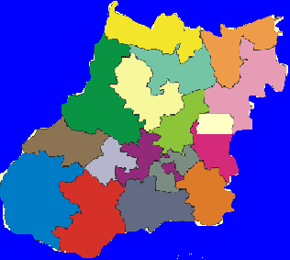
Distribuição dos Complexos Reguladores nas Regiões de Saúde
16
15
17
12
14
9
3
11
13
10
1
2
4
8
7
6
5
17 CRR Implantados

Slide 16
REGIÃO | MUNICÍPIO-SEDE | Contrapartida SES para CRR | Contrapartida SES para CR Urgência (Tripartite)
CENTRAL | GOIÂNIA | 40 000,00 | 9.500,00
CENTRO SUL | APARECIDA | 30 000,00 | 32.000,00
ENTORNO SUL | LUZIÂNIA | 30 000,00 | 9.500,00
PIRENEUS | ANÁPOLIS | 20 000,00 | 9.500,00
ENTORNO NORTE | FORMOSA | 20 000,00 | 24.500,00
SUDOESTE I | RIO VERDE | 20 000,00 | 24.500,00
SUDOESTE II | JATAÍ | 10 000,00 | -------------
RIO VERMELHO | GOIÁS | 10 000,00 | 9.500,00
OESTE I | IPORÁ | 10 000,00 | 15.000,00
OESTE II | S.L.M.BELOS | 10 000,00 | -------------
NORDESTE | CAMPOS BELOS | 10 000,00 | -------------
NORTE | PORANGATU | 10 000,00 | 9.500,00
SERRA DA MESA | URUAÇU | 10 000,00 | ------------
SÃO PATRÍCIO | CERES | 10 000,00 | 9.500,00
SUL | ITUMBIARA | 10 000,00 | 15.000,00
ESTRADA DE FERRO | CATALÃO | 10 000,00 | -------------
 | CALDAS NOVAS | 10 000,00 | 15.000,00

Slide 17
REGIÃO | COMPLEXO REGULADOR REGIONAL | CENTRAL AMBULATORIAL | CENTRAL DE INTERNAÇÃO | CENTRAL DE URGENCIA SAMU-192
Central | Goiânia | X | X | X
Centro Sul | Aparecida de Goiânia | X | X | X
Rio Vermelho | Goiás |  |  | X
Oeste I | Ipora | X |  | X
Oeste II | São Luis de Montes Belos | X
Norte | Porangatu | X |  | X Porangatu
Serra da Mesa | Uruaçu | X
São Patrício | Ceres | X | X | X
Pireneus | Anápolis | X | X | X
Nordeste | Campos Belos | X |  | X Formosa
Entorno Norte | Formosa | X
Entorno Sul | Luziânia | X |  | X
Sudoeste I | Rio Verde | X |  | X Rio Verde
Sudoeste II | Jataí | X | X
Estrada de Ferro | Catalão e Caldas Novas | X |  | X Caldas Novas
Sul | Itumbiara | X |  | X

Slide 18
MICRORREGIÃO: CENTRAL
Período:2010
Município | Total
520005 Abadia de Goiás | 6876
520130 Anicuns | 20239
520160 Araçu | 3802
520280 Avelinópolis | 2450
520360 Brazabrantes | 3232
520460 Campestre de Goiás | 3387
520520 Caturaí | 4686
520680 Damolândia | 2747
520870 Goiânia | 1302001
520880 Goianira | 34060
520920 Guapó | 13976
521000 Inhumas | 48246
521140 Itauçu | 8575
521205 Jesúpolis | 2300
521440 Nazário | 7874
521450 Nerópolis | 24210
521500 Nova Veneza | 8129
521540 Ouro Verde de Goiás | 4034
521680 Petrolina de Goiás | 10283
521910 Santa Bárbara de Goiás | 5751
521950 Santa Rosa de Goiás | 2909
521973 Santo Antônio de Goiás | 4703
521990 São Francisco de Goiás | 6120
522100 Taquaral de Goiás | 3541
522140 Trindade | 104488
Total | 1638619
Fontes:
1980, 1991, 2000 e 2010: IBGE - Censos Demográficos
1996: IBGE - Contagem Populacional

Slide 19
População Residente - Goiás.
População Residente por Município e Regional de Saúde.
REGIONAL DE SAÚDE: CENTRAL
Período: 2010.
Municípios que Realizam Emissão de Vale-Exames.
Representante da Central de Regulação dos Municípios.
Nº | MUNICÍPIO | Nº HABITANTE | VALE EXAME | N.ª REPRESENTES
1 | Abadia de Goiás | 6.876 | Não* | 1
2 | Anicuns | 20.239 | Sim | 1
3 | Araçu | 3.802 | Sim | 1
4 | Avelinópolis | 2.450 | Sim | 1
5 | Brazabrantes | 3.232 | Sim | 1
6 | 520460 Campestre de Goiás | 3.387 | Sim | 1
7 | Caturaí | 4.686 | Sim | 1
8 | Damolândia | 2.747 | Não* | Secretário
9 | Goiânia | 1.302.001 | Sim | 1
10 | Goianira | 34.060 | Sim | 1
11 | Guapó | 13.976 | Sim | 1
12 | Inhumas | 48.246 | Sim | 1
13 | Itauçu | 8.575 | Sim | 1
14 | Jesúpolis | 2.300 | Não ** | 1
15 | Nazário | 7.874 | Sim | 1
16 | Nerópolis | 24.210 | Sim | 1
17 | Nova Veneza | 8.129 | Sim | 2
18 | Ouro Verde de Goiás | 4.034 | Não* | 2
19 | Petrolina de Goiás | 10.283 | Não* | 2
20 | Santa Bárbara de Goiás | 5.751 | Sim | 2
21 | Santa Rosa de Goiás | 2.909 | Não* | 1
22 | Santo Antônio de Goiás | 4.703 | Não ** | 1
23 | São Francisco de Goiás | 6.120 | Não* | 1
24 | Taquaral de Goiás | 3.541 | Não* | 1
25 | Trindade | 104.488 | Não* | 1
TOTAL |  | 1.638.619
Fontes: IBGE – Censo Demográfico;
Depto. Avaliação e Autorização de Procedimentos Ambulatoriais e Hospitalares – Divisão do Interior.
Legenda: Não* - Realizou treinamento para emissão de Vale-Exame, mas não realiza;
Não ** - Não realizou treinamento para emissão de Vale-Exame

Slide 20
MICRORREGIÃO: CENTRAL | Distância à Macrorregional GOIÂNIA (Alta Complexidade) | Número de Viaturas e Cobertura
MUNICÍPIOS |  | USB Cobertura de USA e USB | Numero de Habitantes
1-Abadia de Goiás | 22 Km | 0 USB Guapo 14 KM; USA Goiânia 22 Km | 6.868
2-Anicuns | 85 Km | 01 USB USA Trindade | 20.272
3-Brazabrantes | 48 Km | 0 USB Goianira 13Km; USA Goiânia40Km | 3.341
4-Caturaí | 53,3 KM | 0 USB Inhumas 14 Km; USA Trindade 48Km | 4.670
5-Goianira | 28 Km | 01 USB USA Goiânia 28 Km | 34.061
6-Guapó | 40 Km | 01 USB USA Goiânia 37 Km | 13.971
7-Inhumas | 57 Km | 01 USB USA Trindade 43 Km; Goiânia 49 Km | 46.788
8-Itauçu | 72 Km | 01 USB USA Trindade 67 Km; Goiânia 72 Km | 8.549
9-Nerópolis | 52 Km | 01 USB USA Goiânia 34KM; Trindade 55 Km | 20.259
10-Nova Veneza | 47 Km | USB Nerópolis 13 Km USA Trindade 46 Km; Goiânia 48 Km | 8.129
11-Petrolina de Goias | 72 Km | 01 USB USA Goiânia 72 Km | 10.285
12-Trindade | 25 Km | 01 USB USA Trindade | 104.976
 | SUB-TOTAL |  | 292.427
13-Goiânia | PONTO - 0 | 13 USB, 4 USA E 11 motolância | 1.281.973
 | TOTAL |  | 1.574.400

Slide 21
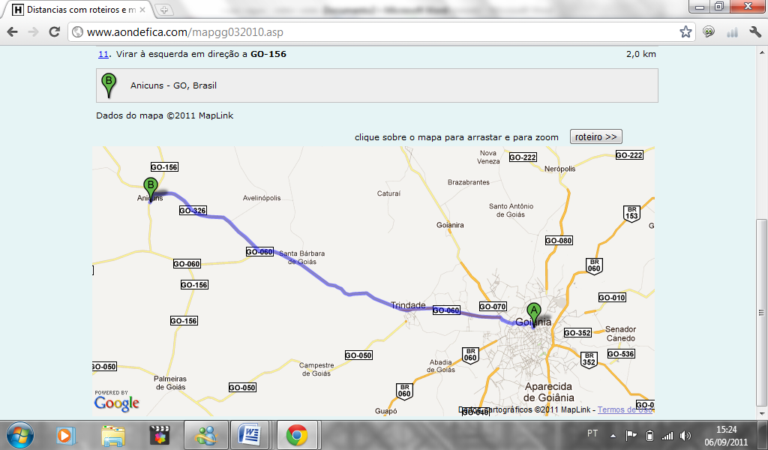
Anicuns 01 USB – Goiania 85 KM
Anicuns – USA - Trindade 59,2 Km

Slide 22
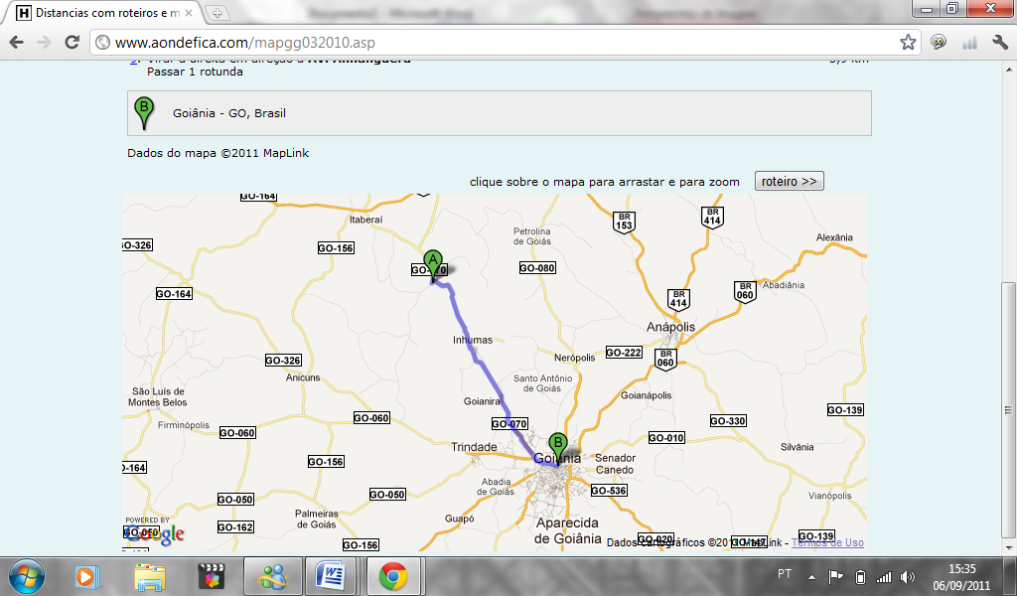
Itauçu 01 USB –USA Trindade 67,3 KM
Itauçu –USA Trindade 67,6 Km
USA- Goiânia 72,4 Km

Slide 23
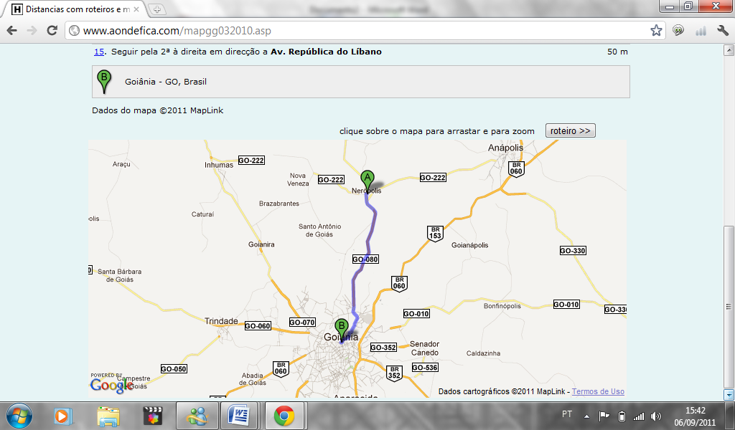
Neropolis 01 USB - USA Goiânia 34,5 Km
USA Trindade 55,3 Km
Nova Veneza – USB Nerópolis 13 Km
USA Trindade 46,8Km
USA Goiânia 47,9 Km

Slide 24
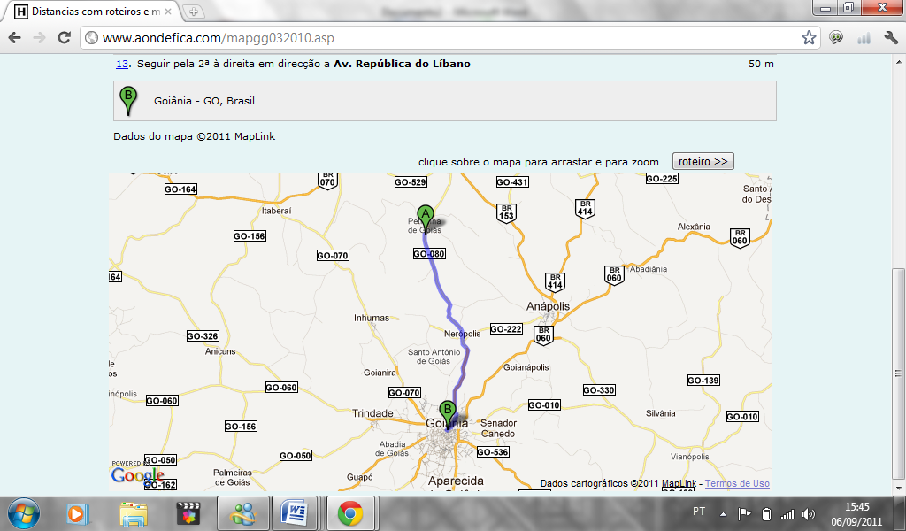
Petrolina de Goias 01 USB– USA Goiânia 72 Km

Slide 25
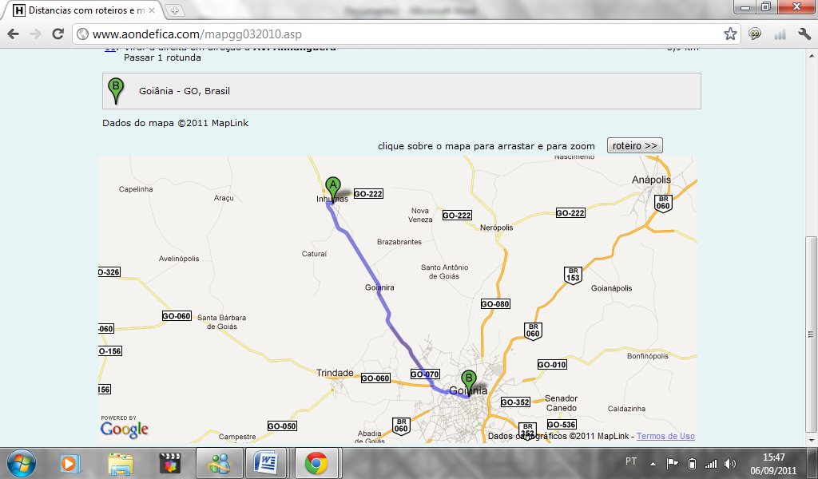
Inhumas 01 USB – USA- Goiânia 48,7 Km
USA- Trindade 43 Km
Caturaí – USB Inhumas 14,1 Km
USA Trindade 48,6 Km
USA Goiânia 53,3 Km

Slide 26
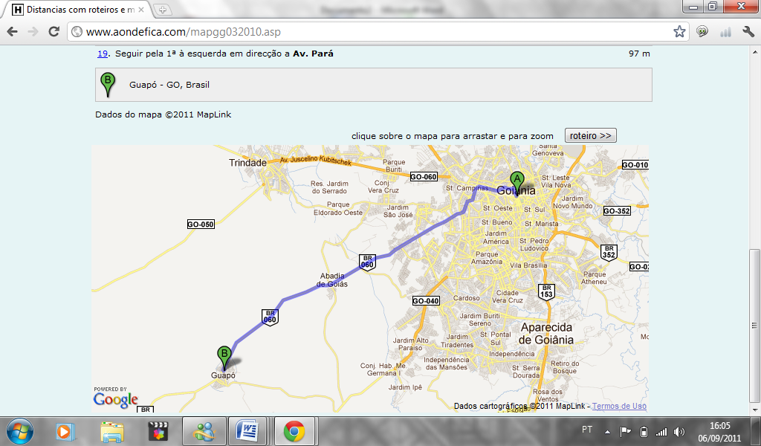
Guapo 01 USB – USA Goiânia 37,4 Km
USA Trindade 51,4 Km
Abadia de Goiás - USB Guapo 14,8 Km
USA Goiânia 22,5 Km
USA Trindade 36,5 Km

Slide 27
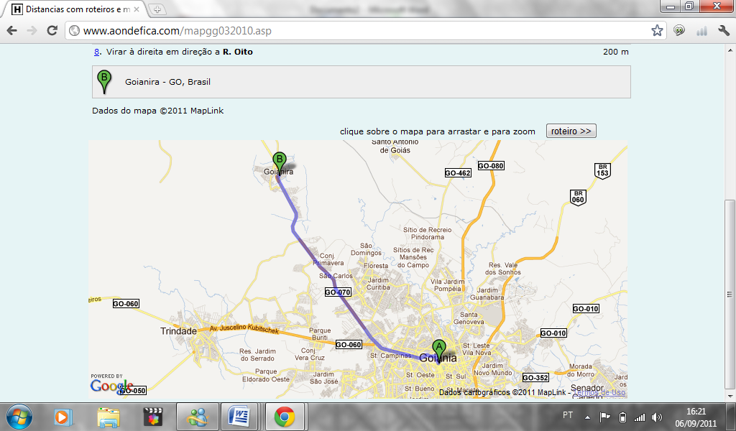
Goianira 01 USB – USA Goiânia 28,2 Km
USA Trindade 38,8 Km
Brazabrantes –USB Goianira 13,5 Km
USA Goiania 40,1 Km
USA Trindade 50,7 Km

Slide 28
CIDADES | NÚMERO DE HABITANTES | DISTANCIA DA CIDADE COM USB MAIS PROXIA
Araçu | 3.785 | 21 Km
Avelinópolis | 2.451 | 26,2 Km
Campestre de Goiás | 3.404 | 28 Km
Damolândia | 2.747 | 20 Km
Jesúpolis | 2.293 | 20 Km
Nazário | 7.874 | 20 Km
Ouro Verde | 4.040 | 25 Km
Santa Rosa | 2.905 | 34 Km
Santo Antônio de Goiás | 4.690 | 22,5 Km
São Francisco de Goiás | 6.117 | 20 Km
Taquaral | 3.540 | 20 Km
Total | 43.846

Slide 29
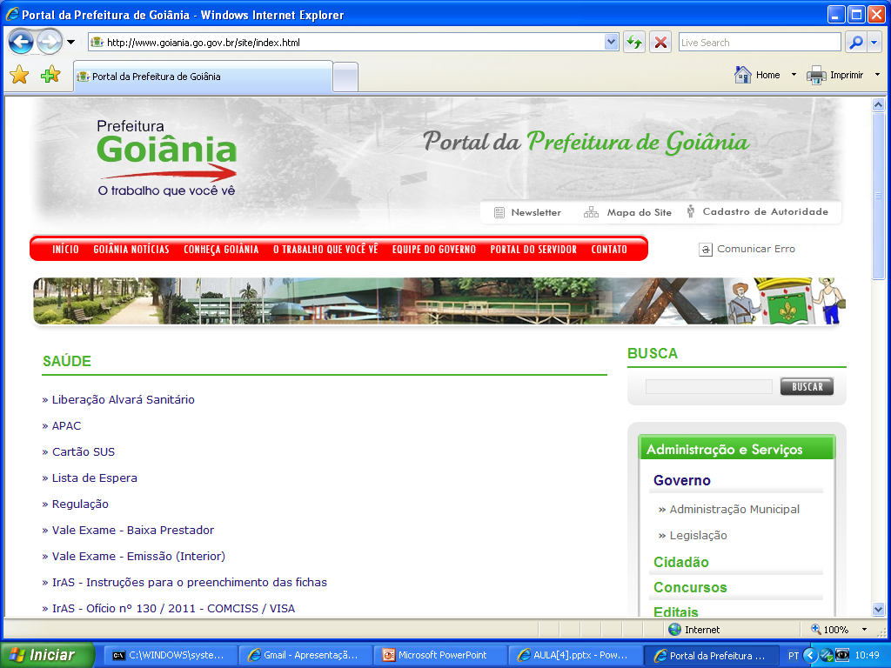

Slide 30
SECRETARIA MUNICIPAL DE SAÚDE DE GOIÂNIA
IRETORIA DE REGULAÇÃO AVALIAÇÃO E CONTROLE
RESUMO DO ACESSO DOS MUNÍCIPIOS DA MICRO EM GOIÂNIA
ATENÇÃO BÁSICA | NO PRÓPRIO MUNÍCIPIO
EXAMES DE MÉDIA COMPLEXIDADE | DISPONIBILIZADO SISTEMA PELA INTERNET PARA RETIRADA
CONSULTA ESPECIALIZADA | SISTEMA DE LISTA DE ESPERA NA INTERNET
ALTA COMPLEXIDADE | REPRESENTANTE DO MUNÍCIPIO REALIZA O PEDIDO NA DRAC
CIRURGIA ELETIVA | REPRESENTANTE DO MUNÍCIPIO REALIZA O PEDIDO NA DRAC
INTERNAÇÃO DE URGÊNCIA | ATÉ O MOMENTO POR TELEFONE EM DISCUSSÃO A MELHORIA DESTE ACESSO
CENTRAL DE URGÊNCIA | SAMU EM 13 MUNICÍPIOS DOS 25

Slide 31
SECRETARIA MUNICIPAL DE SAÚDE DE GOIÂNIA
IRETORIA DE REGULAÇÃO AVALIAÇÃO E CONTROLE
ANEXOS DIVERSOS

Slide 32
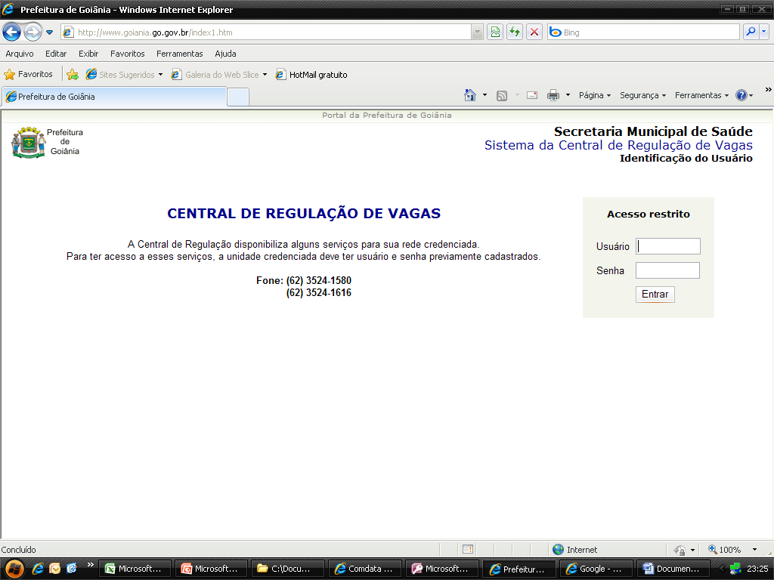

Slide 33
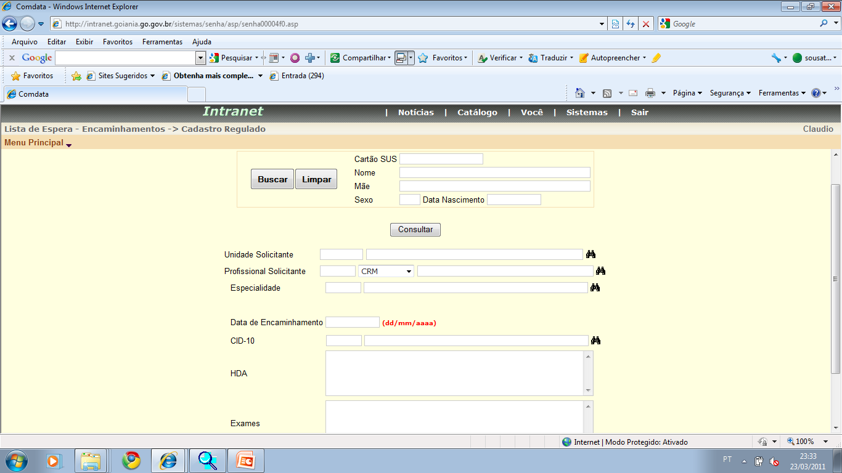
SECRETARIA MUNICIPAL DE SAÚDE DE GOIÂNIA
DIRETORIA DE REGULAÇÃO AVALIAÇÃO E CONTROLE
CONSULTA ESPECIALIZADA
Sistema implantado em 2008.
Etapas do Sistema:
Foi criado o protocolo de cadastro
Feito Regionalização de psicologia, nutrição, fonoaudióloga e saúde bucal
Médico e odontólogo regulador altera as solicitações conforme o que é descrito nos dados clínicos do paciente na tentativa de antecipar a consulta do paciente
Feito capacitação de Distrito para Distrito
Criados Relatórios Gerenciais
Respeita a “consulta regulada”

Slide 34
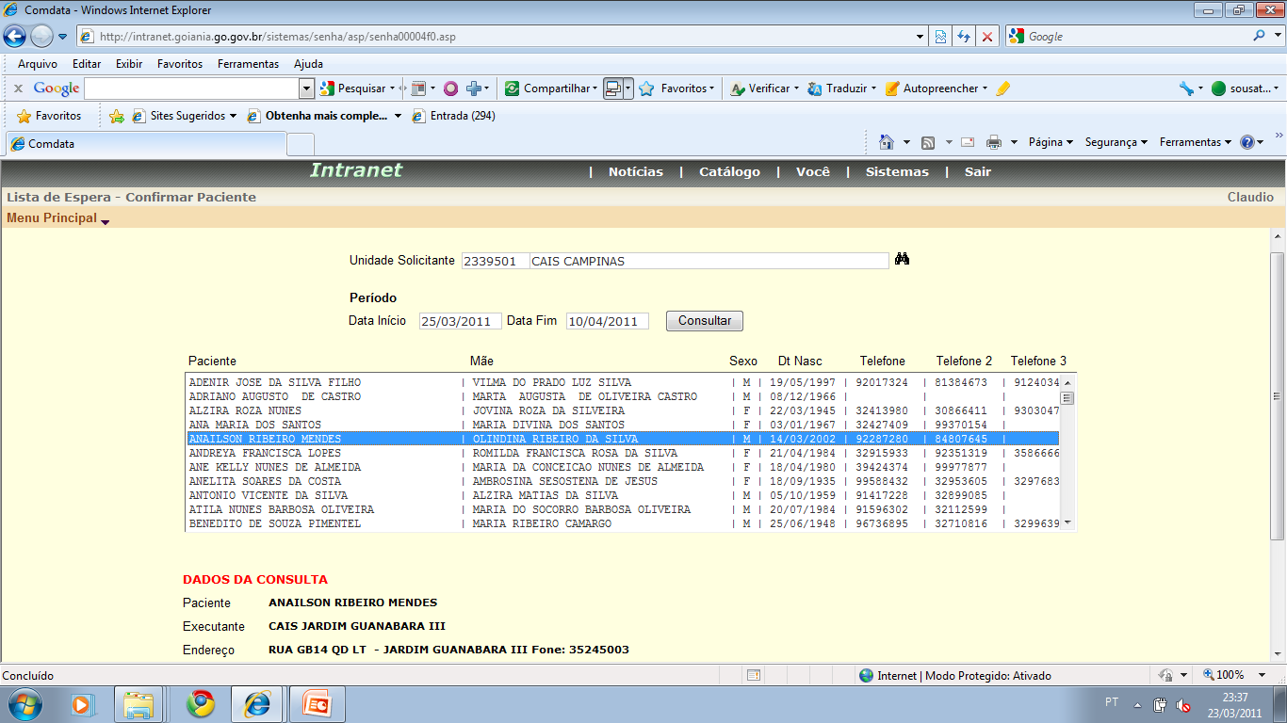
SECRETARIA MUNICIPAL DE SAÚDE DE GOIÂNIA
DIRETORIA DE REGULAÇÃO AVALIAÇÃO E CONTROLE
CIRURGIA ELETIVA
Sistema implantado em 2008.
Paciente tem que ter consulta regulada.
Entrada das AIHs devem ser realizadas pelos Distritos Sanitários, Hospitais Solicitantes e representantes do interior.
Avaliado pelo médico regulador e fica em arquivo para ser distribuído conforme capacidade dos hospitais executores.

Slide 35
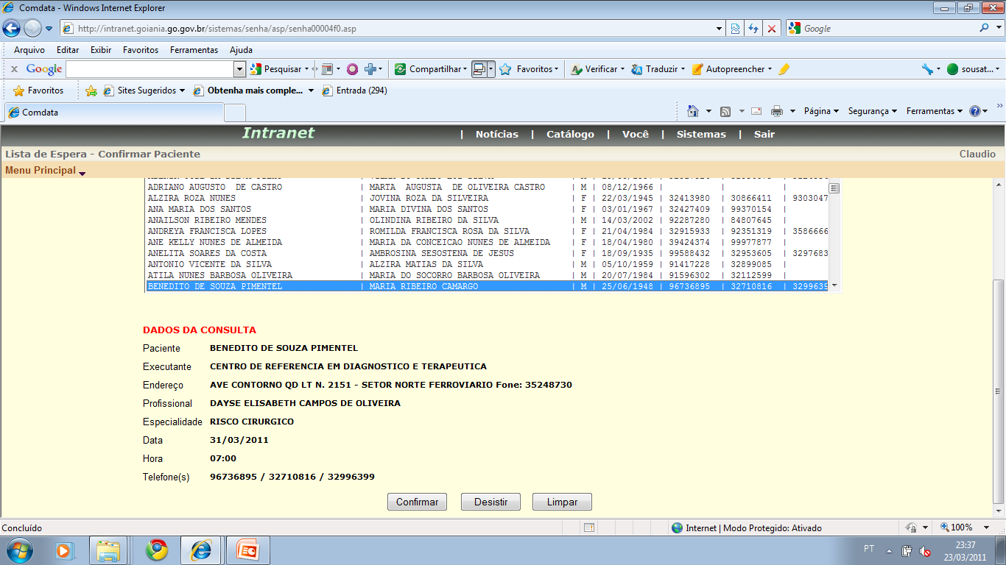
SECRETARIA MUNICIPAL DE SAÚDE DE GOIÂNIA
DIRETORIA DE REGULAÇÃO AVALIAÇÃO E CONTROLE
CIRURGIA ELETIVA
Sistema implantado em 2008.
Paciente tem que ter consulta regulada.
Entrada das AIHs devem ser realizadas pelos Distritos Sanitários, Hospitais Solicitantes e representantes do interior.
Avaliado pelo médico regulador e fica em arquivo para ser distribuído conforme capacidade dos hospitais executores.

Slide 37
SECRETARIA MUNICIPAL DE SAÚDE DE GOIÂNIA
DIRETORIA DE REGULAÇÃO AVALIAÇÃO E CONTROLE

Slide 39
SECRETARIA MUNICIPAL DE SAÚDE DE GOIÂNIA
DIRETORIA DE REGULAÇÃO AVALIAÇÃO E CONTROLE
SISTEMA DE LEITOS
LEITOS MAPEADOS NA UNIDADE E COLOCADOS NO SISTEMA

Slide 40
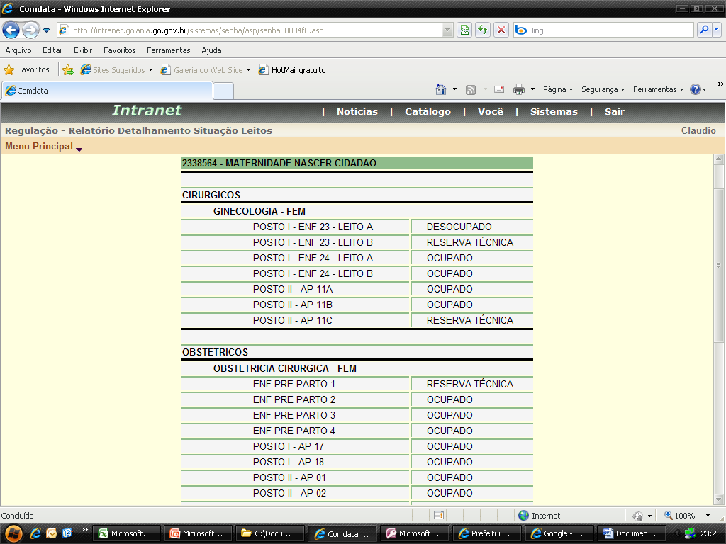
SECRETARIA MUNICIPAL DE SAÚDE DE GOIÂNIA
DIRETORIA DE REGULAÇÃO AVALIAÇÃO E CONTROLE
SISTEMA DE LEITOS
LEITOS MAPEADOS NA UNIDADE E COLOCADOS NO SISTEMA

Slide 42
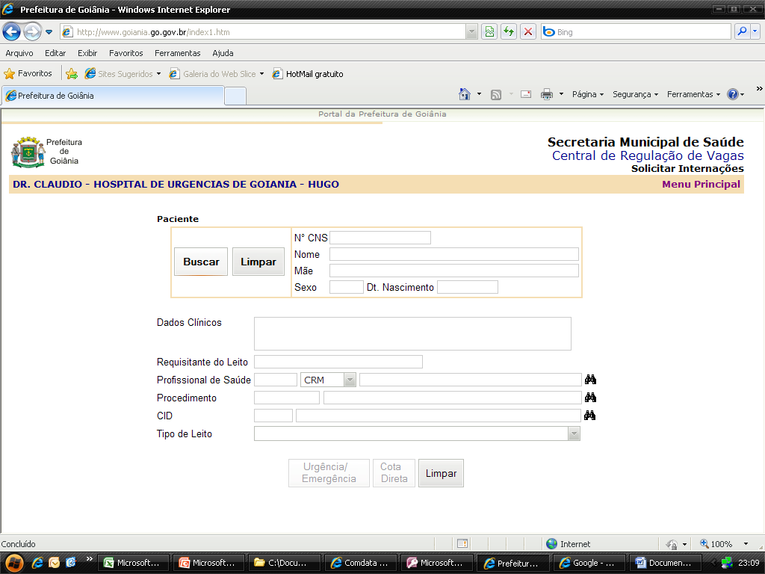
SECRETARIA MUNICIPAL DE SAÚDE DE GOIÂNIA
DIRETORIA DE REGULAÇÃO AVALIAÇÃO E CONTROLE

Slide 43
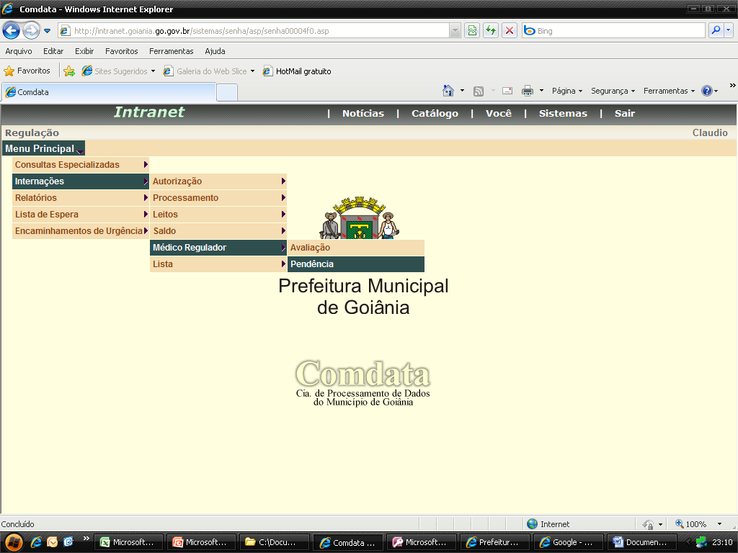
SECRETARIA MUNICIPAL DE SAÚDE DE GOIÂNIA
DIRETORIA DE REGULAÇÃO AVALIAÇÃO E CONTROLE

Slide 44
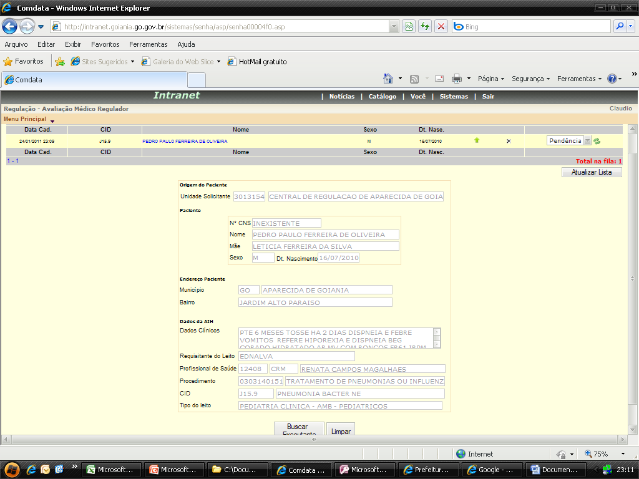
SECRETARIA MUNICIPAL DE SAÚDE DE GOIÂNIA
DIRETORIA DE REGULAÇÃO AVALIAÇÃO E CONTROLE

Slide 45
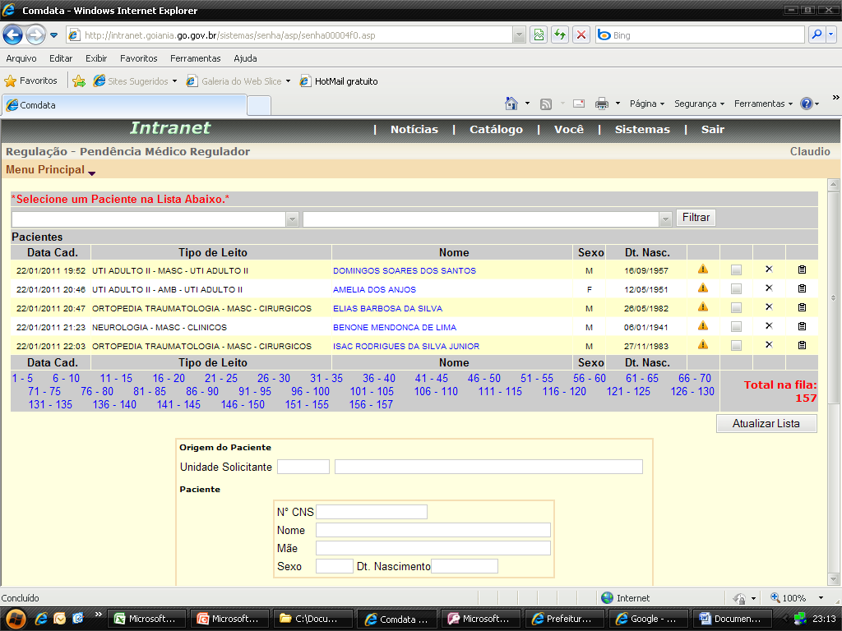
SECRETARIA MUNICIPAL DE SAÚDE DE GOIÂNIA
DIRETORIA DE REGULAÇÃO AVALIAÇÃO E CONTROLE

Slide 46
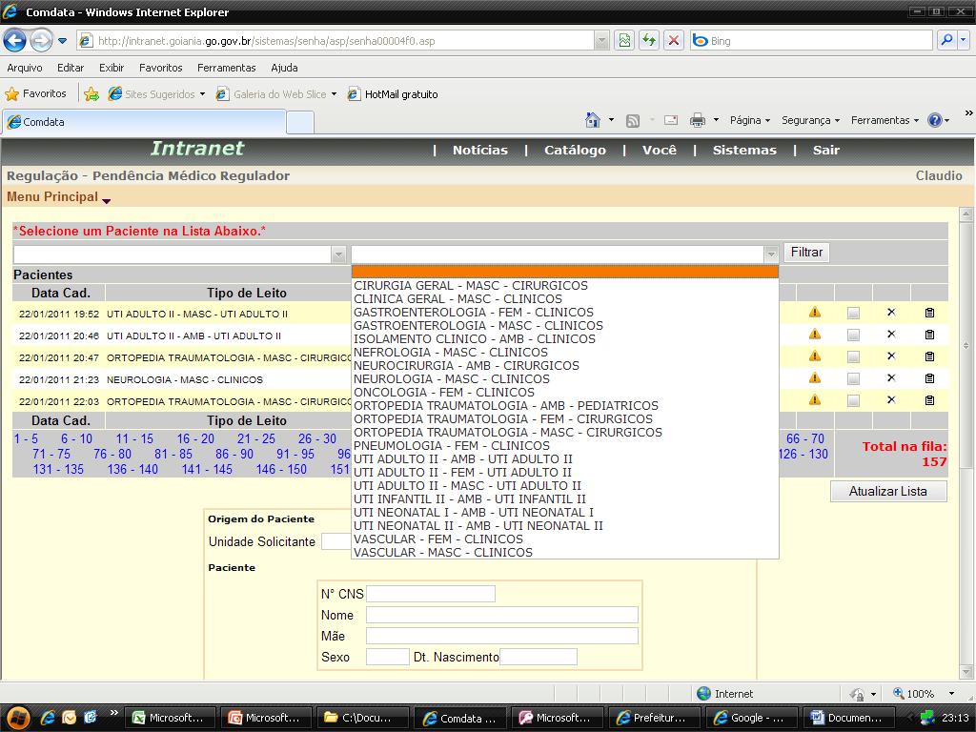
SECRETARIA MUNICIPAL DE SAÚDE DE GOIÂNIA
DIRETORIA DE REGULAÇÃO AVALIAÇÃO E CONTROLE

Slide 47
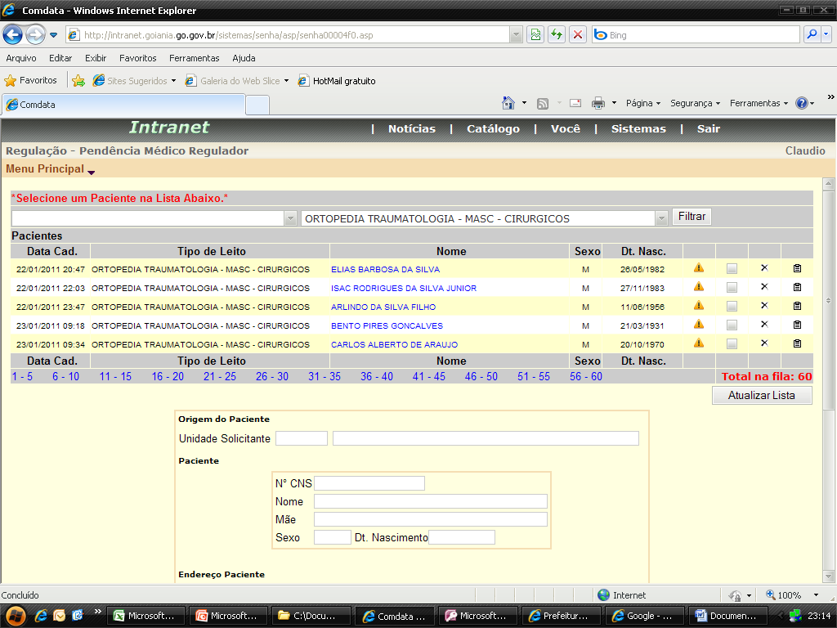
SECRETARIA MUNICIPAL DE SAÚDE DE GOIÂNIA
DIRETORIA DE REGULAÇÃO AVALIAÇÃO E CONTROLE

Slide 48
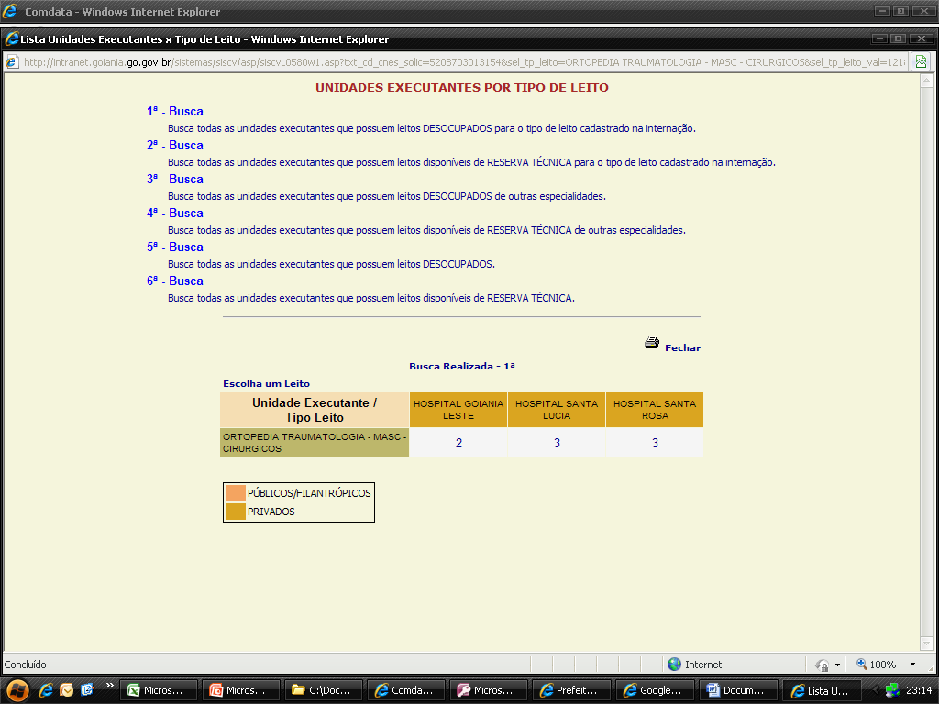
SECRETARIA MUNICIPAL DE SAÚDE DE GOIÂNIA
DIRETORIA DE REGULAÇÃO AVALIAÇÃO E CONTROLE

Slide 49
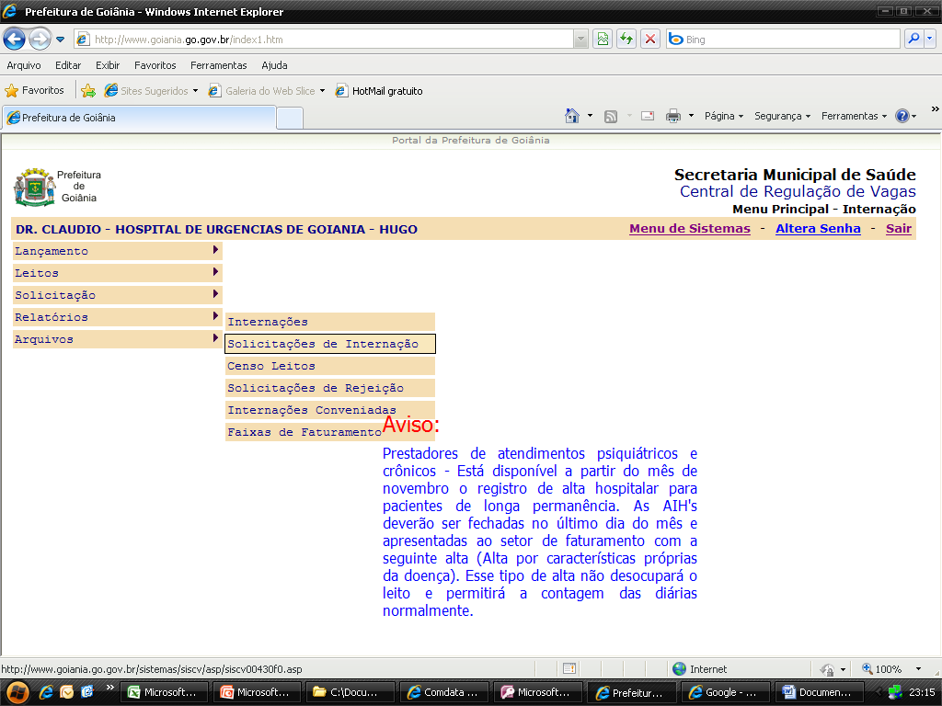
SECRETARIA MUNICIPAL DE SAÚDE DE GOIÂNIA
DIRETORIA DE REGULAÇÃO AVALIAÇÃO E CONTROLE

Slide 50
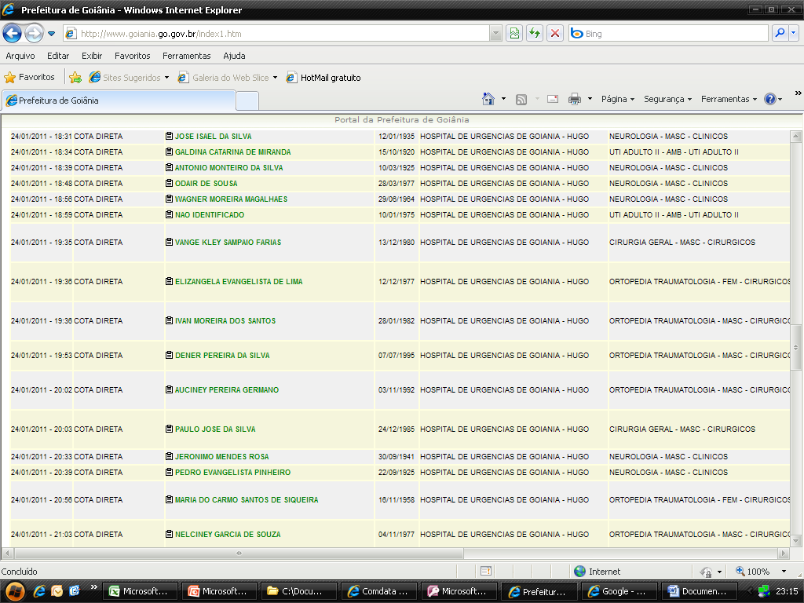
SECRETARIA MUNICIPAL DE SAÚDE DE GOIÂNIA
DIRETORIA DE REGULAÇÃO AVALIAÇÃO E CONTROLE

Slide 51
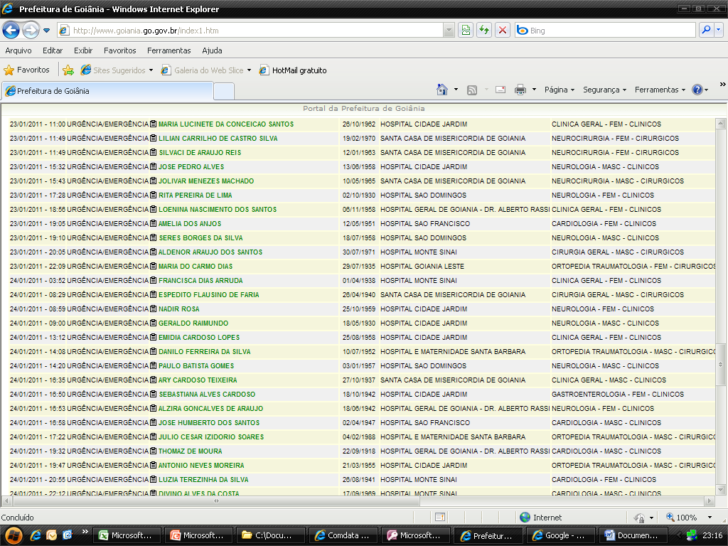
SECRETARIA MUNICIPAL DE SAÚDE DE GOIÂNIA
DIRETORIA DE REGULAÇÃO AVALIAÇÃO E CONTROLE

Slide 52
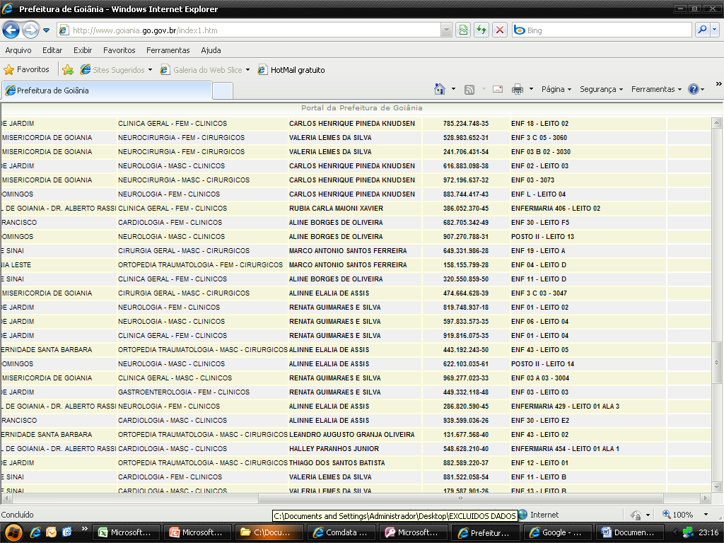
SECRETARIA MUNICIPAL DE SAÚDE DE GOIÂNIA
DIRETORIA DE REGULAÇÃO AVALIAÇÃO E CONTROLE

Slide 53
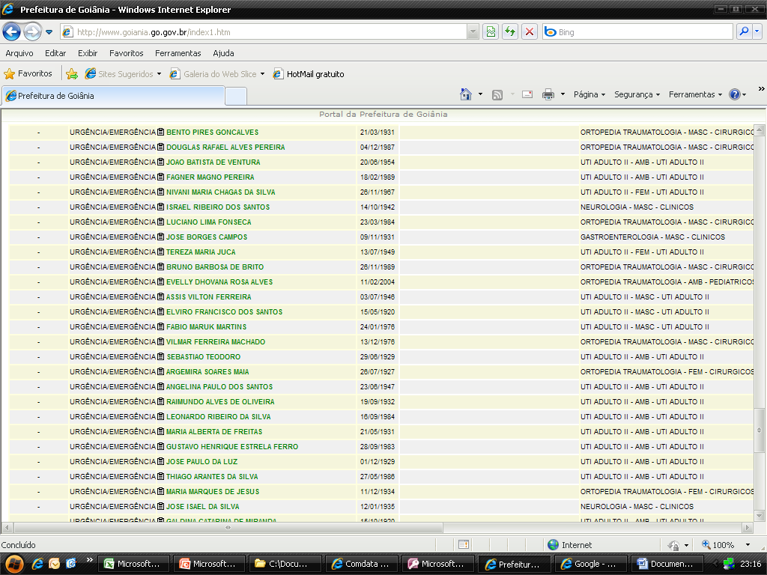
SECRETARIA MUNICIPAL DE SAÚDE DE GOIÂNIA
DIRETORIA DE REGULAÇÃO AVALIAÇÃO E CONTROLE

Slide 54
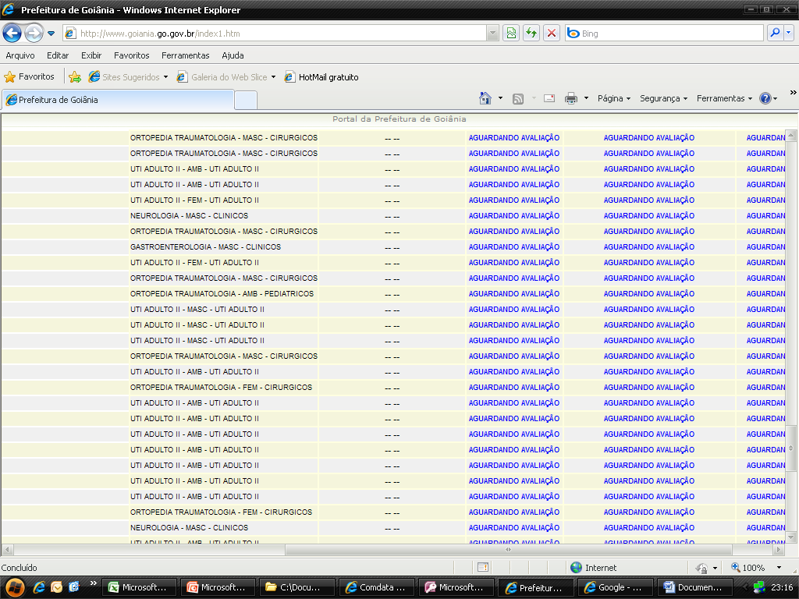
SECRETARIA MUNICIPAL DE SAÚDE DE GOIÂNIA
DIRETORIA DE REGULAÇÃO AVALIAÇÃO E CONTROLE

Slide 55
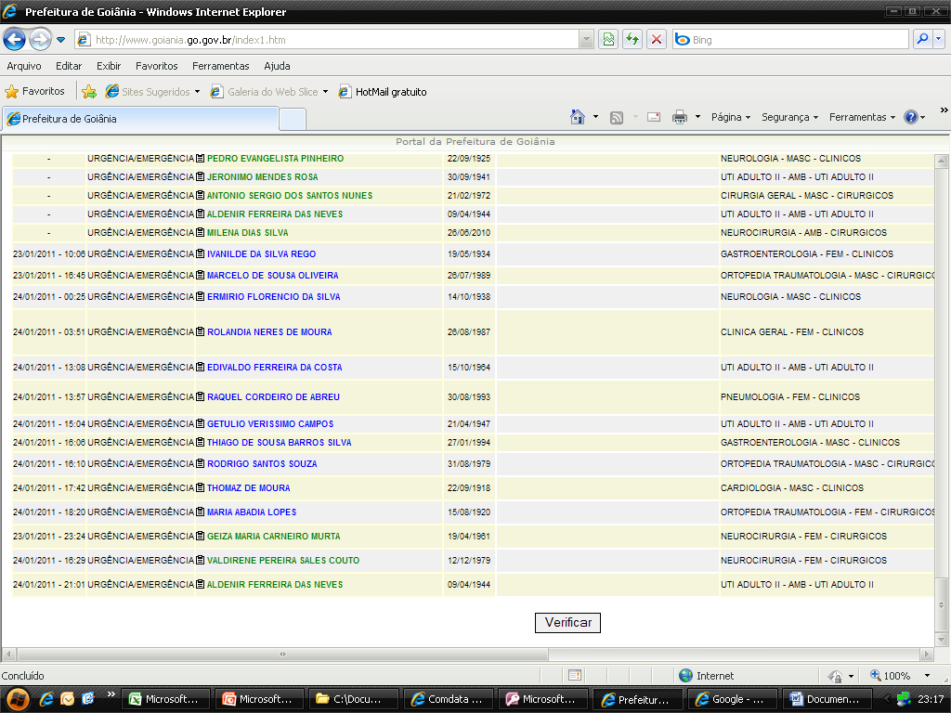
SECRETARIA MUNICIPAL DE SAÚDE DE GOIÂNIA
DIRETORIA DE REGULAÇÃO AVALIAÇÃO E CONTROLE

Slide 56
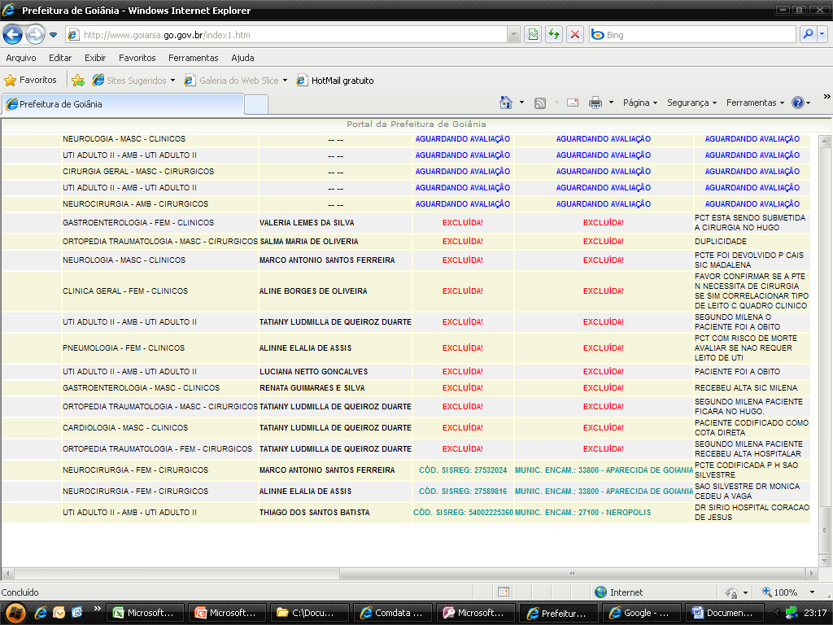
SECRETARIA MUNICIPAL DE SAÚDE DE GOIÂNIA
DIRETORIA DE REGULAÇÃO AVALIAÇÃO E CONTROLE

Slide 57
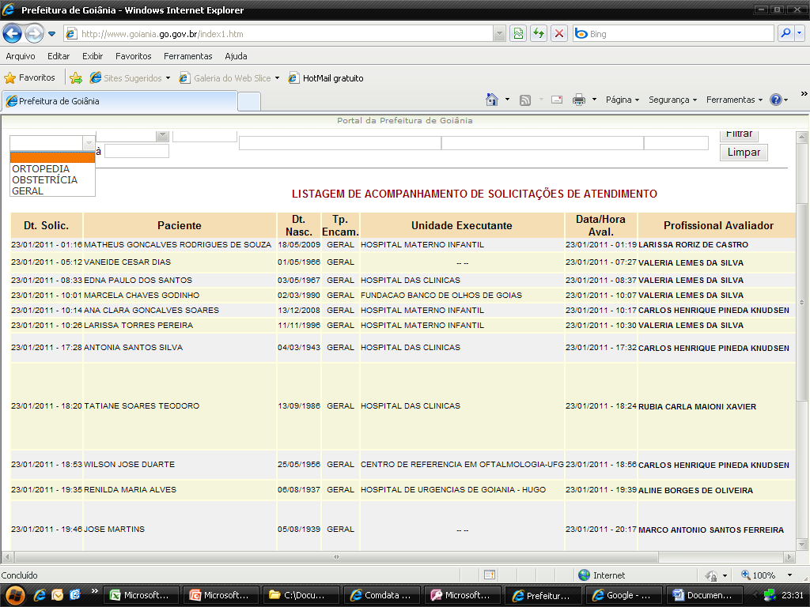
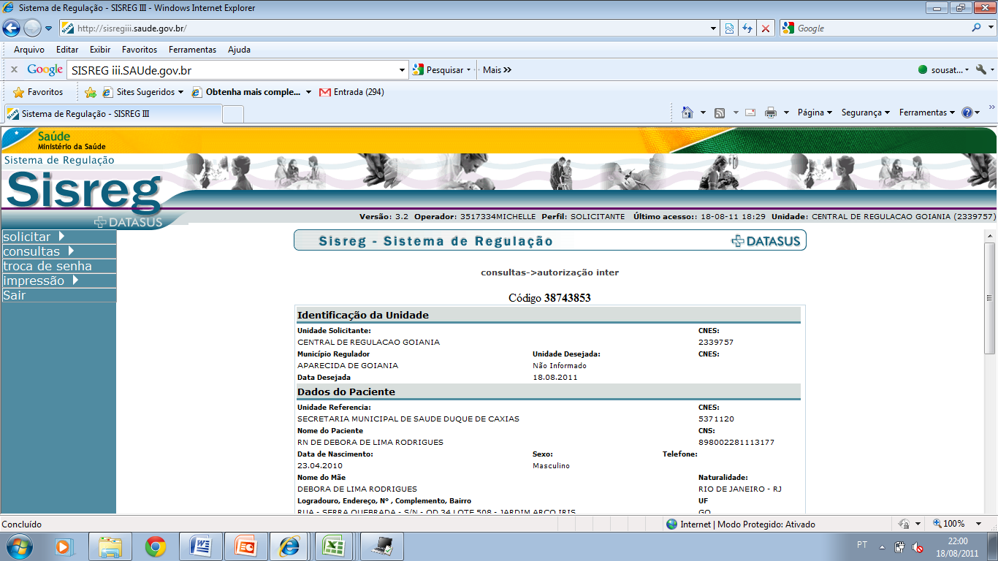
SECRETARIA MUNICIPAL DE SAÚDE DE GOIÂNIA
DIRETORIA DE REGULAÇÃO AVALIAÇÃO E CONTROLE

Slide 58
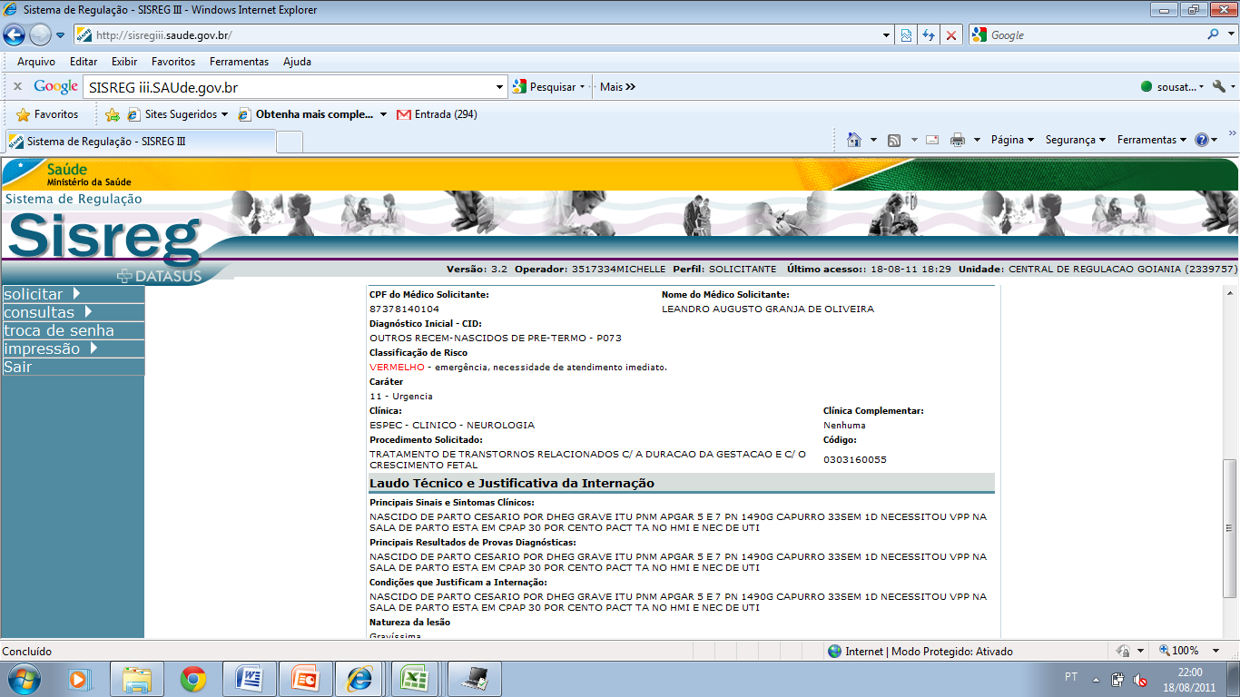
SECRETARIA MUNICIPAL DE SAÚDE DE GOIÂNIA
DIRETORIA DE REGULAÇÃO AVALIAÇÃO E CONTROLE

Slide 59
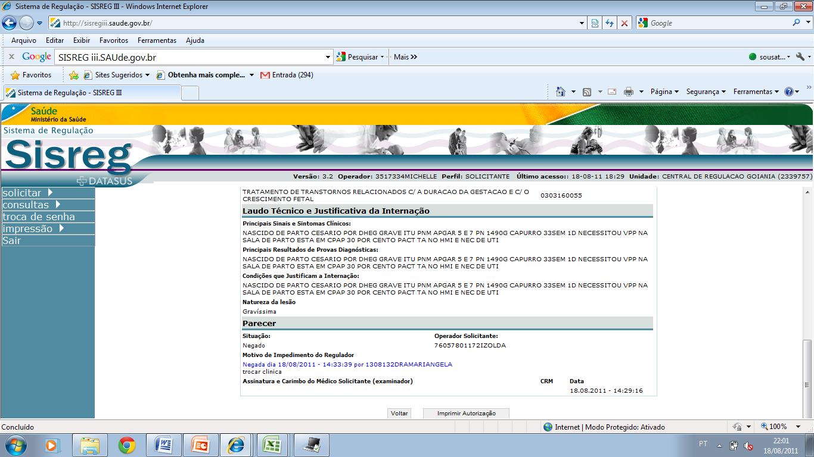
SECRETARIA MUNICIPAL DE SAÚDE DE GOIÂNIA
DIRETORIA DE REGULAÇÃO AVALIAÇÃO E CONTROLE

Slide 60
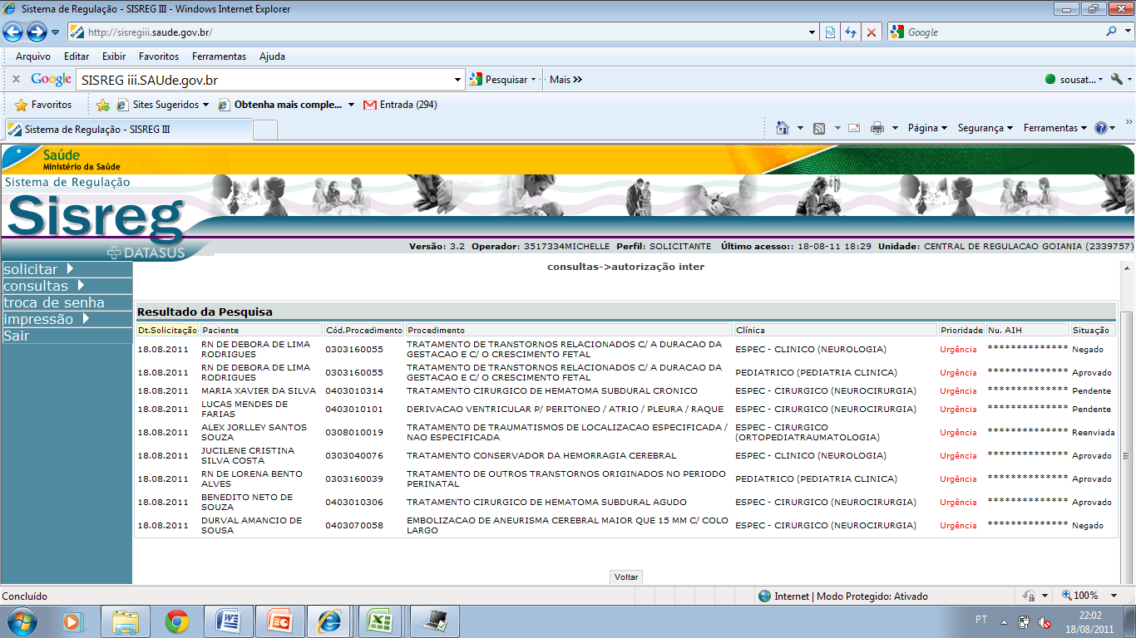
SECRETARIA MUNICIPAL DE SAÚDE DE GOIÂNIA
DIRETORIA DE REGULAÇÃO AVALIAÇÃO E CONTROLE

Slide 61
SECRETARIA MUNICIPAL DE SAÚDE DE GOIÂNIA
DIRETORIA DE REGULAÇÃO AVALIAÇÃO E CONTROLE
MUNICÍPIO SOLICITANTE
TELEFONE
OU SISREG
COMPLEXO REGULADOR REGIONAL
COMPLEXO
REGULADOR
ESTADUAL
SISTEMA
DE
GOIÂNIA
COMPLEXO REGULADOR
DE GOIÂNIA
LIGA PARA OUTROS
COMPLEXOS REGULADORES
PACIENTE PODE TER ALTERAÇÃO CLÍNICA E O PEDIDO MANTÉM
QUADRO ANTERIOR

Slide 62
SECRETARIA MUNICIPAL DE SAÚDE DE GOIÂNIA
DIRETORIA DE REGULAÇÃO AVALIAÇÃO E CONTROLE
REGULAÇÃO DA URGÊNCIA NO ESTADO PROPOSTA

Slide 63
SECRETARIA MUNICIPAL DE SAÚDE DE GOIÂNIA
DIRETORIA DE REGULAÇÃO AVALIAÇÃO E CONTROLE
MUNICÍPIO SOLICITANTE
SISTEMA
COMPLEXO REGULADOR REGIONAL
AVALIA SOLICITA OU NEGA
SISTEMA
COMPLEXO
REGULADOR
ESTADUAL
AVALIA SOLICITA OU NEGA
COMPLEXO
REGULADOR
C
COMPLEXO
REGULADOR
A
COMPLEXO
REGULADOR
B

Slide 64
SECRETARIA MUNICIPAL DE SAÚDE DE GOIÂNIA
DIRETORIA DE REGULAÇÃO AVALIAÇÃO E CONTROLE
MUNICÍPIO SOLICITANTE REQUISITA AIH PREENCHENDO FICHA EM SISTEMA
COMPLEXO REGULADOR REGIONAL AVALIA EM SISTEMA
REQUISITA PARA CRE
A MESMA FICHA VIA
SISTEMA
NEGA
INTERNA NA
PROPRIA REGIONAL
Nega justificando
a exclusão
COMPLEXO
REGULADOR
ESTADUAL
AVALIA EM SISTEMA
REQUISITA A OUTRO COMPLEXO
A MESMA FICHA VIA SISTEMA
COMPLEXO
REGULADOR
D
COMPLEXO
REGULADOR
A
COMPLEXO
REGULADOR
B
COMPLEXO
REGULADOR
C
RESULTADO SAI SIMULTANEO PARA TODOS POR ONDE PASSOU A FICHA

